Slide 1

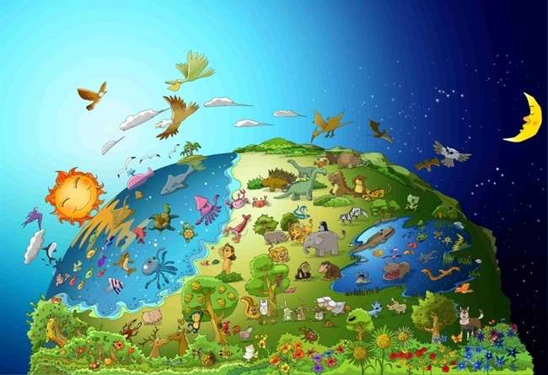

№1 The So'z ning Xudo
Xudo
Yaratilgan
Dunyo

Slide 2


Bugungi So'z
Boshida Xudo yaratgan
osmonlar va yer.
Ibtido 1:1

Slide 3

Boshida yer yuzini zulmat qoplagan edi.
Odam yo'q edi, yorug'lik yo'q edi. Hech narsa yo'q edi.

Slide 4
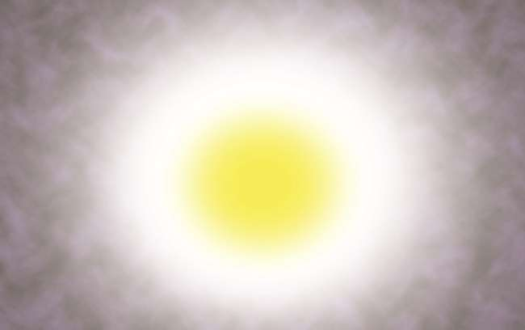
Xudo: “Nur bo'lsin”, dedi.
va yorug'lik bor edi.

Slide 5




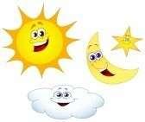
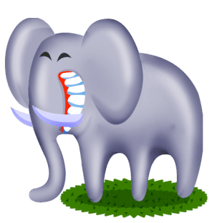
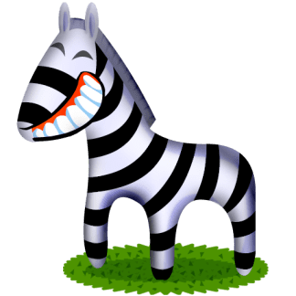
1
3
5
2
4
6
Birinchi kuni Xudo yorug'likni zulmatdan ajratdi. U butun dunyoni olti kun davomida yaratdi.

Slide 6
Yerda, dengizda va osmonda har xil hayvon va o'simliklar, qushlar va baliqlar to'la. Xudo yaratgan hamma narsaga qarab: “Juda yaxshi!” dedi.

Slide 7


Bugungi dars
Dunyoni kim yaratdi?
Xudo dunyoni yaratdi.
Dunyoni kim tartibga soladi?
Xudo dunyoni tartibga soladi.
Dunyo o'z-o'zidan yaratilmagan.
Dunyo o'z-o'zidan harakatlanmaydi.
Shuni yodda tutishimiz kerakki, Xudo butun dunyoni yaratgan va hali ham ularning hammasini nazorat qiladi.

Slide 8
Xudo kim?
U...
butun dunyoni, shu jumladan meni ham yaratgan yaratuvchi.

Slide 9
Bugungi viktorina
Xudo dunyoni nima bilan yaratdi?
① tosh
② suv
③ chang
④ so'z
④ so'z

Slide 10
Bugungi So'z
Boshida Xudo yaratgan
osmonlar va yer.
Ibtido 1:1

Slide 11

Injil bolalar №2 Xudoning Kalomi
Ular taqiqlangan mevani yeydilar

Slide 12
Bugungi so'z
Xudo insonni o'z suratida yaratdi, Xudoning suratida uni yaratdi;
ularni erkak va ayol qilib yaratdi.
Ibtido 1:27

Slide 13

Odam Ato va Momo Havo Xudoning yaratganlari orasida eng yaxshi mavjudotlar edi.
Chunki ular Xudoning suratiga ko'ra yaratilgan.

Slide 14

Xudo odamga dedi: "Siz bog'dagi har qanday daraxtdan eyishingiz mumkin; lekin yaxshilik va yomonlikni anglatuvchi daraxtdan yemang, chunki undan yeganingizda, albatta o'lasiz ."

Slide 15

Biroq, ilon qiyofasiga kirgan Shayton Momo Havoni vasvasaga soldi.
Nihoyat, Momo Havo mevani yedi.

Slide 16

Va Momo Havo Odam Atoga boshqasini berdi.
Odam ham uni yedi.

Slide 17

Xudo ularga quloq solmagani uchun ularni Adandan quvib chiqardi.
Shu paytdan boshlab gunoh dunyoga keldi.

Slide 18
Bugungi dars
Odam Ato va Momo Havo Xudoning amriga bo'ysunmagani uchun gunoh dunyoga keldi.
Men Xudoning so'ziga bo'ysunamanmi?
Agar men Xudoga ishonsam, Xudoning so'ziga bo'ysunishim kerak.

Slide 19
Xudo?
Xudo..
Itoatsizlikni yoqtirmaydi.
Uning so'ziga itoat qilgan odamni duo qiladi.

Slide 20
Bugungi viktorina
Xudo insoniyatga yemaslik haqida nima dedi?
① meva
② go'sht
③ sabzavot
④ yaxshilik va yomonlikni bilish samarasi
④ yaxshilik va yomonlikni bilish samarasi

Slide 21
Bugungi so'z
Xudo insonni o'z suratida yaratdi, Xudoning suratida uni yaratdi;
ularni erkak va ayol qilib yaratdi.
Ibtido 1:27

Slide 22

№3 Xudoning Kalomi
Nuh baland tog'da katta kema (kema) yasadi

Slide 23
Bugungi So'z
Shunda Egamiz Nuhga dedi: “O‘zing va butun oilang bilan kemaga bor, chunki men seni bu avlod orasida solih deb topdim.
(Ibtido 7:1)

Slide 24

Xudo er yuzidagi hamma odamlarning yo'llarini buzayotganini ko'rdi. Xudo Nuhga: “Men odamlarni ham, yerni ham yo‘q qilaman. Tog'da katta kema yasang! ”

Slide 25

Nuh xuddi Xudo unga buyurganidek, tog‘da kema yasay boshladi. Odamlar uni aqldan ozgan deb o'ylashdi.

Slide 26

Nuh, Xudo amr qilganidek, Nuhning 8 oila a'zolari bilan har qanday jonzotni kemaga tushishiga ruxsat berdi.

Slide 27

Xudo aytganidek, 40 kun davomida yer yuziga yomg‘ir yog‘di.

Slide 28

Oxir-oqibat, yer suv bilan qoplangan. Er yuzida harakat qilgan barcha tirik jonzot o'ldi. Faqat Nuh va u bilan birga kemada qolganlar qoldi.

Slide 29
Bugungi dars
Odamlar katta toshqindan qutulish imkoniyatini bergan Nuhga quloq solmadilar.
Ular faqat Nuhning aqldan ozganini aytishdi
Do'stlaringizga xushxabarni etkazsangiz, ular sizni yaxshi tinglamasliklari mumkin.
Lekin, oxir-oqibat, ular Xudoning so'zi haqiqat ekanligini bilib olishadi.

Slide 30
Xudo?
Xudo..
Xudo gunohdan nafratlanadi va gunohni hukm qiladi.

Slide 31
Bugungi viktorina
Xudo Nuhga nima qilishni buyurdi?
① Kema (kema)
① Kema (kema)
② Avtomobil
③ Uy
④ Velosiped

Slide 32
Bugungi so'z
Shunda Egamiz Nuhga dedi: “O‘zing va butun oilang bilan kemaga bor, chunki men seni bu avlod orasida solih deb topdim.
Ibtido 7:1

Slide 33

№4 Xudoning Kalomi
Kamalak Xudoning Ahdi edi

Slide 34
Bugungi So'z
Qachonki bulutlarda kamalak paydo bo'lsa, men uni ko'raman va Xudo bilan er yuzidagi barcha tirik mavjudotlar o'rtasidagi abadiy ahdni eslayman."
Ibtido 9:16

Slide 35

Hamma tirik mavjudot yo'q qilindi, faqat Nuh va u bilan birga kemada bo'lganlar qoldi.

Slide 36

Yomg'ir 40 kun davomida yer yuziga yog'di.

Slide 37

Yomg'ir to'xtagach, Nuh kabutarni yubordi.
Kabutar tumshug‘ida yangi zaytun bargi bilan uning oldiga qaytib keldi. Nuh bildi: "Suv erdan tortildi!"

Slide 38

Nuh oilasi bilan chiqib, Xudoga sajda qildi. "Bizga yangi dunyo bergani uchun Xudoga rahmat."

Slide 39

Xudo unga ahd va baraka belgisi sifatida kamalakni ko'rsatdi. "Yangi dunyoda baxtli yashang!"

Slide 40
Bugungi dars
Xudo Nuh va uning oilasini qutqardi.
Xudo ularni duo qilishini va ular orqali yangi dunyo yaratishini va'da qildi.
Xudo bizni Iso orqali ham qutqardi.
Xudo biz orqali O'zining yangi dunyosini yaratishiga ishonishimiz kerak.

Slide 41
Yahova Xudo?
Rabbiy Xudo..
Yahova Xudo bizning Otamizdir va biz Unga ishonganimizda O'zining sevikli farzandlarini ko'p duo qiladi.

Slide 42
Bugungi viktorina
Nuh er qurib qolganini ko'rish uchun nima yubordi?
① Burgut
② Chumchuq
③ Kabutar
③ Kabutar
④ o'rdak

Slide 43
Bugungi so'z
Qachonki bulutlarda kamalak paydo bo'lsa, men uni ko'raman va Xudo bilan er yuzidagi barcha tirik mavjudotlar o'rtasidagi abadiy ahdni eslayman."
Ibtido 9:16

Slide 44

№5 The So'z ning Xudo
Qurgan odamlar
Bobil minorasi

Slide 45
Bugungi so'z
Shuning uchun uni Bobil deb atashdi, chunki u yerda Egamiz dovdirab qoldi
butun dunyo tili. Egamiz ularni u yerdan tarqatib yubordi
butun yer yuzida.
Ibtido 11:9

Slide 46
Odamlar Xudodan ko'ra buyukroq va mashhurroq bo'lishni xohlashdi. Shunday qilib, ular baland minora qurishga kirishdilar.

Slide 47

Shunday qilib, ular minorani butunlay qurishdi.
“O'zimizni dunyoga ko'rsataylik. Biz juda zo'rmiz!"

Slide 48


?
?
Lekin Alloh ularning takabburliklarini ko'rib, bir-birlarini tushunmasliklari uchun tillarini aralashtirib yubordi.

Slide 49

Chunki ular bir-birlarini tushuna olmadilar, birga ishlay olmadilar. Nihoyat, ular yer yuziga tarqalib ketishdi. Hozirgacha dunyo tillari bir-biridan farq qiladi.

Slide 50
Bugungi dars
Odamlar Xudodan buyukroq va balandroq bo'lishni xohlashadi.
Bu aql "takabburlik" deb ataladi.
Xudo “takabburlikni” yomon ko'radi.
Takabburlikning teskarisi “kamtarlik”dir.
Biz Xudoni rozi qilish uchun uning oldida «kamtar» bo'lishimiz kerak.

Slide 51
Yahve Xudo?
Rabbiy Xudo..
Yahova Xudo bizdan buyukroq va donoroqdir.
Biz butun donoligimizni birlashtirgan bo'lsak ham, biz Xudodan dono bo'la olmaymiz.

Slide 52
Bugungi viktorina
Nega ular minorani tugata olmadilar?
① Xudo to'fonni ular qilganda qo'ydi
② Xudo ular olovni qo'zg'atganida, olov yoqdi.
③ Ular zilzila qilganlarida Xudo zilzila qildi.
④ Xudo ularni bir-birlarini tushunmasliklari uchun yaratgan.
④ Xudo ularni bir-birlarini tushunmasliklari uchun yaratgan.

Slide 53
Bugungi So'z
Shuning uchun uni Bobil deb atashdi, chunki u yerda Egamiz dovdirab qoldi
butun dunyo tili. Egamiz ularni u yerdan tarqatib yubordi
butun yer yuzida.
Ibtido 11:9

Slide 54
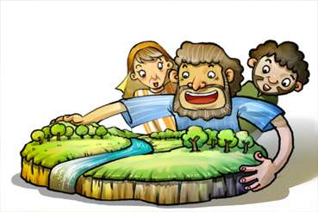
№6 Xudoning Kalomi
Xudo Ibrohimni chaqirdi

Slide 55
Bugungi so'z
Egamiz Ibromga: “O‘z yurtingni, xalqingni va o‘zingni tark et
Otaning xonadoni va men ko'rsatadigan erga bor.
Ibtido 12:1

Slide 56

Xaldeylarning Ur shahri butlarga sig'inadigan shahar edi.
Ibrohim o‘sha yerda tug‘ilib yashagan.

Slide 57

Bir kuni Egamiz Xudo unga: “Vataningni tark et, men seni duo qilaman”, dedi.

Slide 58

Ibrohim qaerga borishni bilmasa ham, u Xudoning so'ziga bo'ysundi va Rabbiy aytganidek ketdi.

Slide 59



Sayohat paytida u ko'p qiyinchiliklarni boshdan kechirdi, lekin Xudo uni omon qo'ydi.

Slide 60

Nihoyat, Ibrohim Kan'on yurtiga yetib keldi. U erda yashagan. "Rahmat, Xudo."

Slide 61
Bugungi Dars
Ibrohim Xudoning so'ziga itoat qilib, o'z shahrini tark etdi.
Bu kabi, biz Xudoga ishonish va Uning so'ziga itoat qilish kerak.
Bizda har qanday vaqtda Xudoning so'ziga bo'ysunish istagi bo'lishi kerak.

Slide 62
Yahova Xudo?
Yahova Xudo….
U har qanday holatda ham O'z va'dasini bajaradigan Otamizdir.

Slide 63
Bugungi viktorina
Ibrohim qayerda tug'ilgan?
① Kan'on
② Xaran
③ Isroil
④ Xaldiylarning Ur shahri
④ Xaldiylarning Ur shahri

Slide 64
Bugungi So'z
Egamiz Egamiz Ibromga: “Yurtingni, xalqingni va otang xonadoni tark et, men senga ko‘rsatadigan yurtga bor”, dedi.
Ibtido 12:1

Slide 65

№ 7 Xudoning Kalomi
Ishoq, va'da qilingan o'g'il

Slide 66
Bugungi So'z
O'g'li Ishoq tug'ilganda, Ibrohim yuz yoshda edi.
Ibtido 21:5

Slide 67

Xudo Ibrohimga Xudo unga tungi osmondagi yulduzlarcha farzandlar berishini va'da qildi.
Biroq, u 100 yoshga to'lgunga qadar farzand ko'rmadi.

Slide 68

Bir kuni Xudo Ibrohimni kechasi tashqariga olib chiqdi.
“Osmonga qarang. Yulduzlarni sanay olasizmi? ”

Slide 69
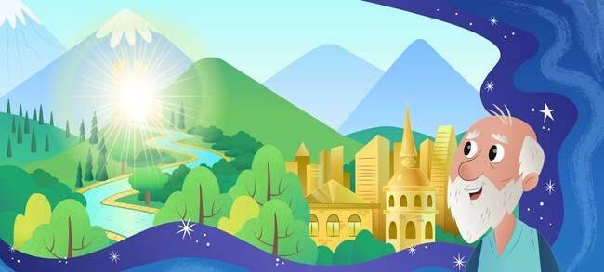
Xudo unga go'zal erni ham berishni va'da qildi.

Slide 70
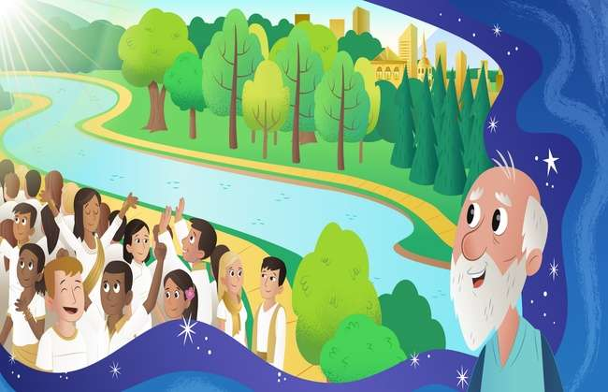
“Sening bolalaring osmondagi yulduzlar va dengiz qirg‘og‘idagi qumlardek ko‘p bo‘ladi.” Ibrohim Rabbiyning va’dasiga ishondi.

Slide 71

Xudo O'z va'dasini bajardi. Sora Ibrohimga o'g'il tug'di. Ibrohim Ishoq ismini qo'ydi , bu quvonch degan ma'noni anglatadi .

Slide 72
Bugungi Dars
Ibrohim haqiqatan ham Xudoning va'dasiga ishondi, garchi bu unga imkonsiz bo'lib tuyuldi.
Xudo Ibrohimning iymonini ko'rib, juda xursand bo'ldi. Xudo unga va'da qilingan o'g'li Ishoqni berdi.
Xudo, albatta, O'z va'dasini bajardi, garchi bu biz uchun imkonsiz bo'lib tuyulsa ham.

Slide 73
Xudo…
Xudo ...
Qodir (hamma narsaga qodir)

Slide 74
Bugungi viktorina
Ishoq tug'ilganda Ibrohim necha yoshda edi?
① 90
② 80
③ 70
④ 100
④ 100

Slide 75
Bugungi so'z
O'g'li Ishoq tug'ilganda, Ibrohim yuz yoshda edi.
(Ibtido 21:5)

Slide 76

№ 8 Xudoning Kalomi
Ibrohim Ishoqni Xudoga taklif qildi

Slide 77
Bugungi so'z
Shunda Xudo: «O‘zing yaxshi ko‘rgan yagona o‘g‘ling Is’hoqni ol.
va Moriyo hududiga boring. Uni o‘sha yerda kuydiriladigan qurbonlik sifatida solinglar
Men sizga tog'larning birida aytib beraman.
Ibtido 22:2

Slide 78

Bir kuni Xudo Ibrohimga dedi:
"Menga yagona o'g'lingni kuydiriladigan qurbonlik sifatida keltir."

Slide 79

Ibrohim Is’hoqni shunchalik yaxshi ko‘rar ediki, u Xudodan eshitganida qattiq qattiqqo‘l edi. Lekin u Xudoga itoat qilishga qaror qildi.

Slide 80

Ibrohim Is’hoqni bog‘lab, mehrobga yotqizdi va u uni o‘ldirmoqchi bo‘ldi. Aynan o'sha paytda,

Slide 81

“Ibrohim, Ibrohim, uni oʻldirma. Unga hech narsa qilmang. Endi bilamanki, siz Xudodan qo‘rqasiz va sevasiz.” Bu Xudo Ibrohimga qilgan sinovi edi.

Slide 82

"Rahmat, Xudo!" Xudo Ibrohimning imonini mamnuniyat bilan qabul qildi. Xudo uni barcha imonlilarning ajdodi qildi.

Slide 83
Bugungi dars
Ibrohim Ishoqni juda yaxshi ko'rardi, lekin u uchun Xudoning Kalomiga itoat qilish muhimroq edi.
Men Xudoni hamma narsadan ko'ra ko'proq sevishim kerak va dunyodagi har qanday odamdan ko'proq.

Slide 84
Xudo?
Xudo..
Sinov orqali iymonimizni mustahkamlaydigan otamiz.

Slide 85
Bugungi Viktorina
Xudo Ibrohimga kuydiriladigan qurbonlik sifatida nima dedi?
① O'g'lim
① O'g'lim
② Xotin
③ It
④ Qo'ylar

Slide 86
Bugungi so'z
Shunda Xudo: «O‘zing yaxshi ko‘rgan yagona o‘g‘ling Is’hoqni ol.
va Moriyo hududiga boring. Uni o‘sha yerda kuydiriladigan qurbonlik sifatida solinglar
Men sizga tog'larning birida aytib beraman.
Ibtido 22:2

Slide 87

№ 9 The So'z ning Xudo
Ishoq janjal qilmadi

Slide 88
Bugungi so'z
U yerdan harakatlanib, boshqa quduq qazdi, hech kim bu borada janjallashmadi.
U: “Egamiz bizga joy berdi
va biz er yuzida gullab-yashnaymiz”.
Ibtido 26: 22

Slide 89
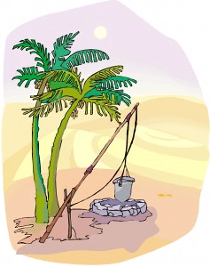
The quduqlar edi shunday muhim, chunki ular mumkin olish yangi suv cho'lda. Quduqlar Is’hoqga otasiga meros bo‘lib qolgan edi.

Slide 90

Biroq, Filistlar unga hasad qilishdi. Shunday qilib, ular quduqlarni tuproq bilan to'ldirishdi.

Slide 91
Biroq Ishoq ular bilan janjallashmadi. U uzoqlashdi va quduq qazdi. U chuchuk suv qudug'ini topdi.

Slide 92

Bu vaqtda boshqa odamlar Is’hoqdan quduqni olib ketishdi. Lekin, ular bilan ham janjallashmadi.

Slide 93

Xudo Ishoqni duo qildi. U yana boshqa quduq qazdi. Xudo unga u yerdan toza suv berdi. Ishoq bino qurib, shukrona keltirdi.

Slide 94
Bugungi dars
Ishoq quduqlarini tortib olganlar bilan janjallashmadi.
Xudo Ishoqni duo qildi.
Biz ham boshqalar bilan janjallashmasligimiz kerak.
Biz boshqalarni sevishimiz va kechirishimiz kerak.

Slide 95
Xudo ??
Xudo….
U boshqalar bilan janjallashadiganlardan nafratlanadi.
U bir-birini sevadiganlarni sevadi.

Slide 96
Bugungi viktorina
Ishoq nima uchun og'ir kunlarni boshdan kechirdi?
① uy
② qo'zichoq
③ yaxshi
③ yaxshi
④ oila

Slide 97
Bugungi so'z
U yerdan harakatlanib, boshqa quduq qazdi, hech kim bu borada janjallashmadi.
U: “Egamiz bizga joy berdi
va biz er yuzida gullab-yashnaymiz”.
Ibtido 26: 22

Slide 98

№ 10 The So'z ning Xudo
Esov to‘ng‘ichlik huquqini sotdi
bir piyola qizil pishiriq uchun

Slide 99
Bugungi so'z
Keyin Yoqub Esovga bir oz non va yasmiq pishiriq berdi.
Yeb-ichdi, keyin o‘rnidan turib ketdi.
Shunday qilib, Esov o'zining to'ng'ichlik huquqini mensimadi.
Ibtido 25:34

Slide 100

Ishoqning xotini Rivqo egizak tug‘di. Birinchi o‘g‘lining ismi Esov, ikkinchisining ismi Yoqub edi.

Slide 101

Esov ov qilishni yaxshi ko'rardi. Shunday qilib, u ochiq havoda dam olishni yaxshi ko'rardi. Biroq, Yoqub sokin odam edi, uyda o'tirardi.

Slide 102

Bir kuni Yoqub pishiriq pishirayotganda, Esov ovdan keyin uyiga och qaytdi.

Slide 103
“Menga qaynatma ber!”, “Avval menga to‘ng‘ichligingni sot. Keyin men sizga bir oz beraman." Esov shunchalik och ediki, u o'zining to'ng'ichlik huquqini bir piyola qizil pishiriqga sotib yubordi.

Slide 104

Oxir-oqibat, Yoqub duo olish uchun otasini aldadi. Nihoyat u duo oldi. Bularning barchasi Xudoning inoyati bilan sodir bo'ldi.

Slide 105
Bugungi dars
Esov ma'naviy baraka olishdan ko'ra ochlik muammosini hal qilish muhimroq deb o'ylagan.
Nihoyat, Yoqub aylandi the isroilliklarning ajdodlari.
Sizningcha, nima muhimroq?
Xudoning farzandlari bo'lish barakasini hech narsa bilan almashtirib bo'lmaydi.

Slide 106
Xudo?
Xudo hisoblanadi
Xudo odamlarning xatosi va yolg'onligiga qaramay, O'z irodasini bajarmoqda.

Slide 107
Bugungi kun Viktorina
Esov o'zining to'ng'ichlik huquqini nimaga sotdi?
① noodle
② non
③ go'sht
④ qizil güveç
④ qizil güveç

Slide 108
Bugungi So'z
Keyin Yoqub Esovga bir oz non va yasmiq pishiriq berdi.
Yeb-ichdi, keyin o‘rnidan turib ketdi.
Shunday qilib, Esov o'zining to'ng'ichlik huquqini mensimadi.
Ibtido 25:34

Slide 109

№ 11 Xudoning Kalomi
Yoqubning orzusi

Slide 110
Bugungi so'z
U tushida er yuzida zinapoyaning tepasi osmonga yetib borayotganini va Xudoning farishtalari unga ko'tarilib tushayotganini ko'rdi.
Ibtido 28: 12

Slide 111

Yoqub akasini yolg'on bilan aldadi. U o'ldirilishidan qo'rqardi. Shunday qilib, u uydan Xorondagi amakisiga qochib ketdi.

Slide 112

Kechasi u erga tosh olib, yostiq qilib boshining ostiga qo'yib uxlab qoldi. U erda oilasiz yolg'iz edi. Shuning uchun u qo'rqib ketdi va o'zini yolg'iz his qildi.

Slide 113

Yoqub Xudoning farishtalarini erdagi zinapoyadan osmonga ko'tarilib, tushayotganini ko'rdi.

Slide 114

U Xudoning ovozini eshitdi: "Men siz bilanman va qayerga borsangiz ham, sizni kuzatib turaman".

Slide 115

U ertalab uyg'onganida, u bilan bo'lishini va'da qilgan Xudoga sajda qildi va Xudoni ulug'ladi.

Slide 116
Bugungi dars
Xudo yolg'iz qolishdan qo'rqqan Yoqub bilan bo'lganidek,
Otamiz Xudo ham yolg'iz qolganimizda bizga g'amxo'rlik qiladi.
Yoqub kabi biz ham doim biz bilan bo'lgan Xudoni ulug'lashimiz va ulug'lashimiz kerak.

Slide 117
Xudo?
Xudo
Xudo biz bilan hamma joyda va har doim.
Xudo bizni doimo g'amxo'rlik qiladi.

Slide 118
Bugungi Viktorina
Yoqub uxlab yotganida, yostiq sifatida nimani oldi?
① yog'och
② tosh
② tosh
③ sumka
④ hayvon terisi

Slide 119
Bugungi so'z
U tushida er yuzida zinapoyaning tepasi osmonga yetib borayotganini va Xudoning farishtalari unga ko'tarilib tushayotganini ko'rdi.
Ibtido 28: 12

Slide 120

№ 12 The So'z ning Xudo
Yusuf akalari tomonidan sotilgan

Slide 121
Bugungi so'z
“Kelinglar, uni o‘ldirib, mana bu sardobalardan biriga tashlaylik
va yirtqich hayvon uni yutib yubordi, deb ayt.
Keyin uning orzulari nima bo'lishini ko'ramiz."
(Ibtido 37:20)

Slide 122

Yoqubning o'n ikki o'g'li bor edi. U Yusufni boshqa o‘g‘illaridan ko‘ra ko‘proq sevardi. Shunday qilib, u Yusufga juda chiroyli mato yasadi

Slide 123

Akalari uni juda yomon ko'rar edilar, chunki otalari uni juda yaxshi ko'rar edi. “Keling, Yusufni sotamiz. Keling, otasiga uning vafot etganini aytaylik.

Slide 124

Ular Yusufni kelgan savdogarlarga qul qilib sotishdi.
Buni eshitgan Yoqub qattiq qayg'uga tushdi.

Slide 125

Yusuf qul sifatida og'ir hayot kechirdi. Biroq, u hech qanday gunoh qilmasdan Allohga ishondi va tavakkal qildi.

Slide 126

Yusuf soxta ayblov bilan qamoqqa tashlangan. Biroq, u hatto qamoqxonada ham Xudo oldida solih bo'lishga harakat qildi. Xudo Yusufni unutmadi va Xudo u uchun ajoyib rejalar tuzdi.

Slide 127


Bugungi dars
Yusufni akalari yomon ko'rib, qul qilib sotishdi. U ham soxta ayblov bilan qamoqqa tashlangan.
Biroq, u Xudoga tavakkal qildi va hech qanday gunoh qilmaslikka harakat qildi.
Biz ba'zi qiyinchiliklarga duch kelishimiz mumkin.
Hech qanday gunoh qilmaylik va ibodatimizni bajonidil tinglayotgan otamiz Xudodan yordam so'raylik.

Slide 128
Xudo?
Otamiz Xudo..
Otamiz Xudo hatto qiyin paytlarda ham biz uchun ajoyib rejalarga ega.

Slide 129


Bugungi viktorina
Yoqub o'n ikki o'g'lidan faqat Yusufga nima berdi?
① o'yinchoqlar
② Injil
③ juda chiroyli mato
③ juda chiroyli mato
④ pul

Slide 130
Bugungi so'z
“Kelinglar, uni o‘ldirib, mana bu sardobalardan biriga tashlaylik
va yirtqich hayvon uni yutib yubordi, deb ayt.
Keyin uning orzulari nima bo'lishini ko'ramiz."
(Ibtido 37:20)

Slide 131

№ 13 Xudoning Kalomi
Yusuf Misrda Bosh vazir bo'ldi

Slide 132
Bugungi so'z
Fir’avn Yusufga: “Men seni butun Misr yurtiga boshliq qilib qo‘ydim”, dedi.
Ibtido 41: 41

Slide 133

Misr shohi Fir’avn tush ko‘rdi. 7 ta semiz sigir va undan keyin 7 ta xunuk sigir chiqdi. 7 ta xunuk sigir 7 ta semiz sigirni yeydi. Bu juda g'alati tush edi.

Slide 134

Uning tushini saroyda hech kim izohlay olmadi. Yusufga yordam bergan bosh soqiy uni shohga tanishtirdi.

Slide 135

Xudo Yusufga donolik berdi. Shunday qilib, u tushning ma'nosini ta'bir qilib, uni podshohga aytdi.

Slide 136

Fir'avn shu qadar ta'sirlanib, mahbus bo'lgan Yusufni erning ikkinchi oliy lavozimiga tayinladi.

Slide 137

Yusuf Misrning bosh vaziri bo'ldi va Xudo unga bergan donolik bilan erni yaxshi boshqardi.

Slide 138
Bugungi dars
Xudoning Yusuf uchun ajoyib rejalari bor edi.
Ba'zi qiyinchiliklarga duch kelganimizda, biz ham umidsizlikka tushmasligimiz kerak,
lekin biz uchun Xudoning ajoyib rejalarini kutish va Xudoga ishonish kerak..

Slide 139
Xudo?
Xudo O'z irodasiga ko'ra qiladi.
Kambag'allar ko'tariladi, balandlar esa pastga tushiriladi.

Slide 140
Bugungi viktorina
Fir'avn tushida qanday hayvonlar paydo bo'lgan?
① qush
② it
③ ot
④ sigir
④ sigir

Slide 141
Bugungi so'z
Fir'avn Yusufga dedi:
— Shu bilan seni butun Misr yurtiga rahbar qilib qo‘ydim.
Ibtido 41: 41

Slide 142

Yo'q. 14 Xudoning Kalomi
Yusuf akalari bilan yana uchrashdi

Slide 143
Bugungi so'z
Yusuf akalarini tanisa ham, ular uni tanimadi.
Ibtido 42: 8

Slide 144

Fir'avn Yusufni Misrga bosh vazir etib tayinladi. Yusuf 7 yil davomida og'ir ocharchilikni oqilona nazorat qildi.

Slide 145

Biroq Kan'onda ochlik tufayli don yo'q edi. Ular Misrga bir oz don olish uchun borishlari kerak edi. Yusufning ukalari ham oziq-ovqat sotib olish uchun Misrga ketishdi.

Slide 146

Yusuf akalarini tanisa ham, ular uni tanimadi.

Slide 147

Yusuf ularga kimligini aytdi. Ular unga qarab qo'rqib ketishdi va undan qo'rqishdi

Slide 148

Yusuf Xudo uni nima uchun Misrga yuborganini tushundi. U birodarlarini kechirdi va butun oilasini Misrga olib ketdi va ularni xavfsiz boqdi.

Slide 149
Bugungi dars
Yusuf unga yomon munosabatda bo'lgan va ularni Xudoning irodasiga ko'ra sevgan akalarini kechirdi.
Biz oilamiz va do'stlarimizni kechirishimiz va ularni sevishimiz kerak.

Slide 150
Xudo?
Xudo..
Bizni kechiradi va sevadi.

Slide 151
Bugungi viktorina
Yusuf qaysi davlatning bosh vaziri boʻlgan?
① Misr
① Misr
② Isroil
③ Fors
④ Bobil

Slide 152
Bugungi so'z
Yusuf akalarini tanisa ham, ular uni tanimadi.
Ibtido 42: 8

Slide 153

№15 Xudoning Kalomi
Suvdan qutqarilgan bola

Slide 154
Bugungi so'z
Bola katta bo'lgach, uni Fir'avnning qiziga olib bordi va u uning o'g'li bo'ldi. “Men uni suvdan chiqardim”, deb uning ismini Muso qo‘ydi.
Chiqish 2:10

Slide 155

Misr shohi Fir'avn Isroilning barcha yangi tug'ilgan o'g'il bolalarini Nil daryosiga tashlashni va ularni o'ldirishni buyurdi.

Slide 156

Musoning onasi Yoxebedning o'g'lini Nil daryosiga olib ketishdan boshqa chorasi yo'q edi.

Slide 157

O'sha paytda Misr malikasi daryoda cho'milayotganda chaqaloqni tasodifan ko'rib qoldi. U bolani katta qilishni o'ylagan edi.

Slide 158

Uning singlisi malika chaqaloqni savatdan olib chiqqanini ko'rdi. U o'zining haqiqiy onasi Jochebedni o'g'il bolani boqish uchun tanishtirdi.

Slide 159

Bola ulg'aygach, uni o'g'li bo'lish uchun malika oldiga olib ketishdi. Uning ismini Muso qo‘yib: “Men uni suvdan chiqardim. Muso Misrda o'sgan Saroy.

Slide 160
Bugungi dars
Xudo Musoni qutqardi.
Xudo bizni ajoyib donoligi va qudrati bilan qutqardi.
Keling, Xudoning rejalari har doimgidan ham kattaroq va mukammalroq ekanligiga ishonaylik.

Slide 161
Xudo kim?
Xudo..
U har qanday to'siqlarga qaramay, O'z irodasini amalga oshiradigan qudratli Xudodir.

Slide 162
Bugungi viktorina
Suvga olib ketilgan bolaga nima bo'ldi?
① Uni cho'kib o'ldirdi va baliq yedi.
② Qushlar bolani qutqarib qolishdi.
③ Xudo bolani osmondan qutqardi.
④ Misr malikasi uni ko'rdi va qutqardi.
④ Misr malikasi uni ko'rdi va qutqardi.

Slide 163
Bugungi so'z
Bola katta bo'lgach, uni Fir'avnning qiziga olib bordi va u uning o'g'li bo'ldi. “Men uni suvdan chiqardim”, deb uning ismini Muso qo‘ydi.
Chiqish 2:10

